Slide 1
Lokale arbeidsmarkt
November 2016
Notes:
Interactie: kennismaking + doelstelling

Slide 2
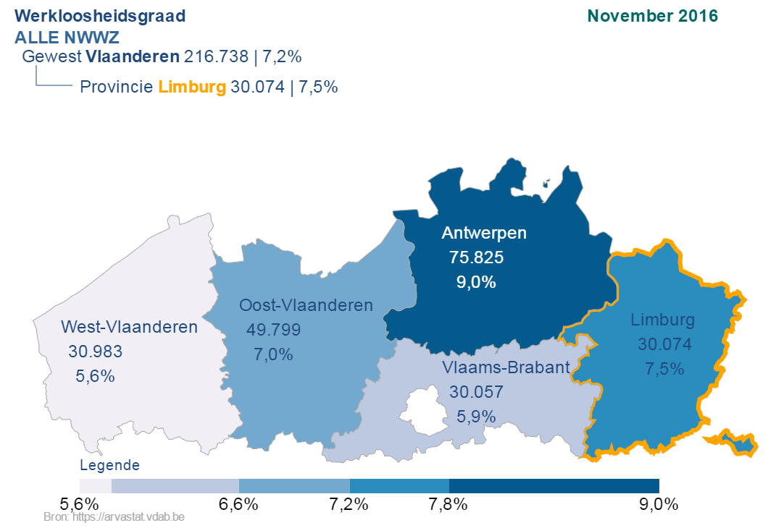
Werkloosheidsgraad
Regio | Werkloosheidsgraad
Houthalen-Helchteren | 9,3%
Beringen | 7,4%
Heusden – Zolder | 7,2%
Lummen | 5,4%

Slide 3
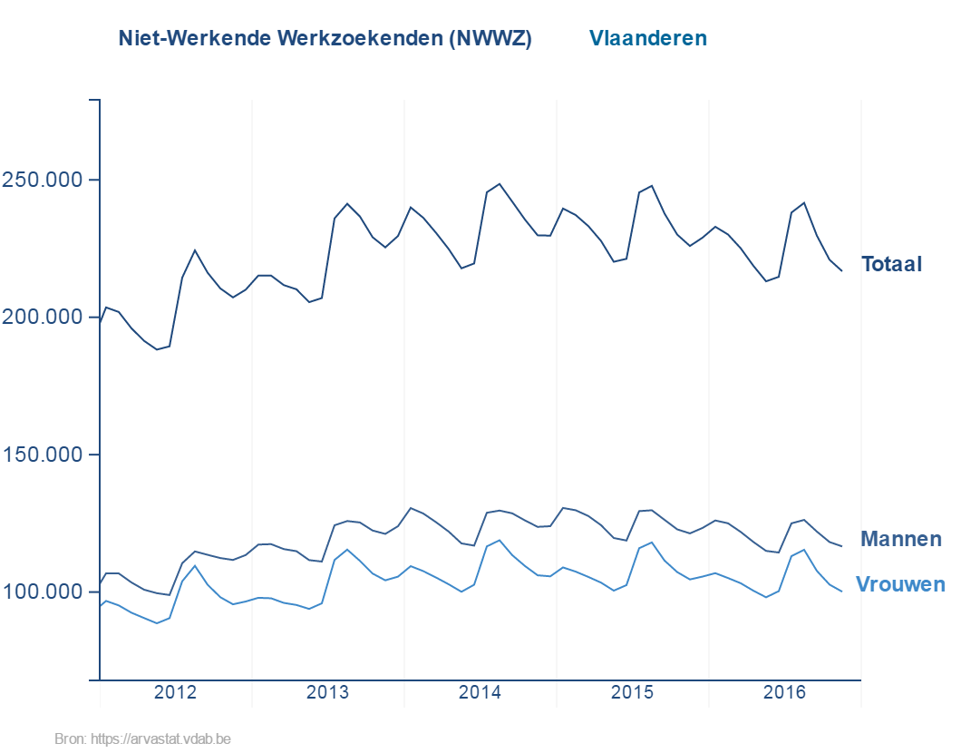
Niet-Werkende Werkzoekenden
Regio | Niet – Werkende Werkzoekenden November 2016
Vlaanderen | 216738
Limburg | 30074
Beringen | 1491
Houthalen-Helchteren | 1316
Heusden-Zolder | 1047
Lummen | 388

Slide 4
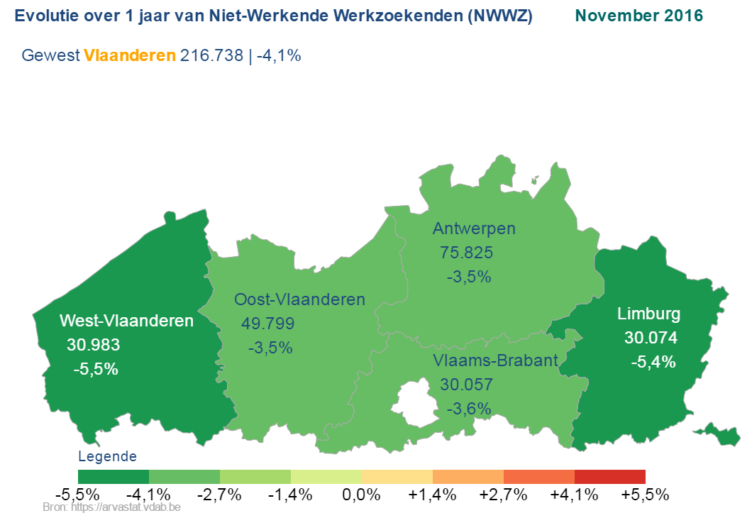
Regio | Evolutie over 1 jaar
Vlaanderen | - 4,1%
Limburg | - 5,4%
Beringen | - 4,3%
Houthalen-Helchteren | - 2,1 %
Heusden-Zolder | - 3,4%
Lummen | + 0,5%

Slide 5
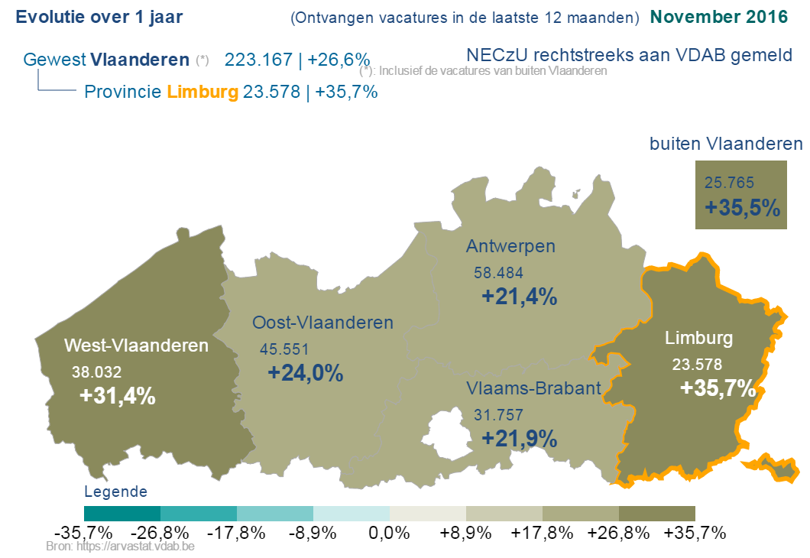
Ontvangen vacatures
(NECzU rechtstreeks aan VDAB gemeld dec 2015 – nov 2016)
Regio | Ontvangen vacatures | Groeipercentage
Beringen | 1042 | +15,4%
Heusden-Zolder | 876 | +23,6%
Houthalen-Helchteren | 558 | +18,2%
Lummen | 521 | +36,7%

